Slide 1
第2屆工具機產業節能標章
評鑑審查簡報
產品名稱：
可使用TMBA模板，
也可以用自己企業的模板
頁數不限，但每案報告時間固定8分鐘+Q&A10分鐘
公司名稱：
報 告 人：__________(職稱)
出席人員：__________(職稱)
__________(職稱)
__________(職稱)
日期：113年11月 日
Notes:
簡報8分鐘、QA10分鐘

Slide 2
公司介紹
公司沿革、公司國內外據點、負責人、公司人數、資本額、主要產品介紹、得獎紀錄、相關證書

Slide 3
節能產品介紹
產品照片、產品規格表、產品定位、主要終端客戶、主要市場(內外銷比例)
國內外主要競爭對手、售價、該產品得獎紀錄、該產品是否參與政府計畫

Slide 4
(一) 節能改善方法
1. 說明該產品是以什麼手法進行改善
2. 說明該產品改善作業及方法是否已成為內部SOP
3. 說明該產品的節能改善目標
4

Slide 5
(二) 節能可行性評估
說明為何選擇該產品進行改善
說明該產品節能改善成果如何對應國內/外終端客戶
說明該節能改善是否對準顧客潛在需求
5

Slide 6
(三) 節能效益
說明該產品的改善前與改善後數據
說明該產品可帶給終端客戶多少節能效果(量化、質化)
6

Slide 7
(四) 持續精進方案與擴散應用規劃
說明該產品未來持續精進改善方向
說明該產品的改善成果如何複製擴散至其他機種
說明各該節能改善方法在專利方面的考量
7

Slide 8
(五) 節能供應鏈
說明該產品是否帶動供應商節能減碳(以大帶小)
第二屆新增項目：
主要說明整機廠如何帶動零組件廠做減碳，例如以大帶小，可說明重要的亮點供應商，或是說明如何對應終端客戶，例如CBAM對策
零組件廠說明如何帶動上游廠或跟整機廠配合，零組件也可以大帶小，帶動加工上游廠或原料廠，可說明重要的亮點供應商，或是對應國外終端客戶，例如CBAM對策
8

Slide 9
加分：ISO 14064-1
已自行盤查或透過輔導單位完成溫室氣體盤查(包含範疇三)清冊
已完成溫室氣體盤查第三方查證
請說明盤查/查證的基準年、盤查時間、執行人力(內部或輔導單位名稱)、二氧化碳當量數據(範疇一~三)
進行中也可說明
若有證書請放上圖片檔
9

Slide 10
加分：ISO 14067
已自行計算或透過輔導單位完成產品碳足跡報告
已完成產品碳足跡第三方查證
請說明計算/溝通的產品、生命週期範圍、執行人力(內部或輔導單位名稱)、碳足跡數據
進行中也可說明
制定或參與PCR也可說明
若有證書請放上圖片檔
10

Slide 11
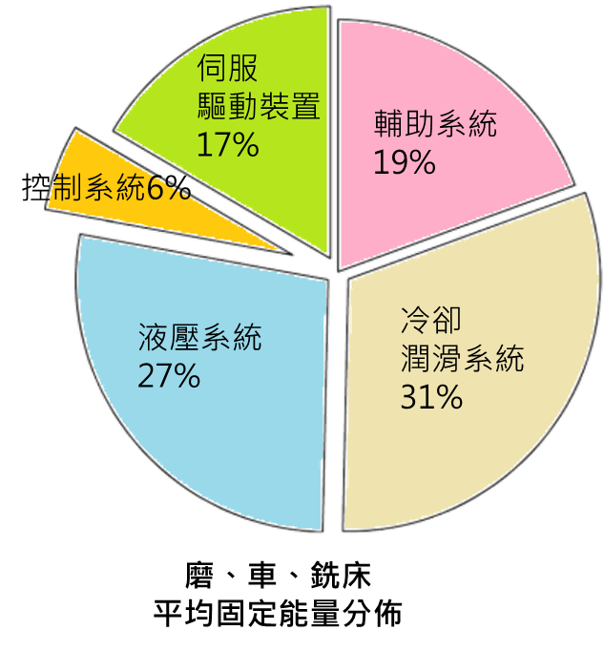
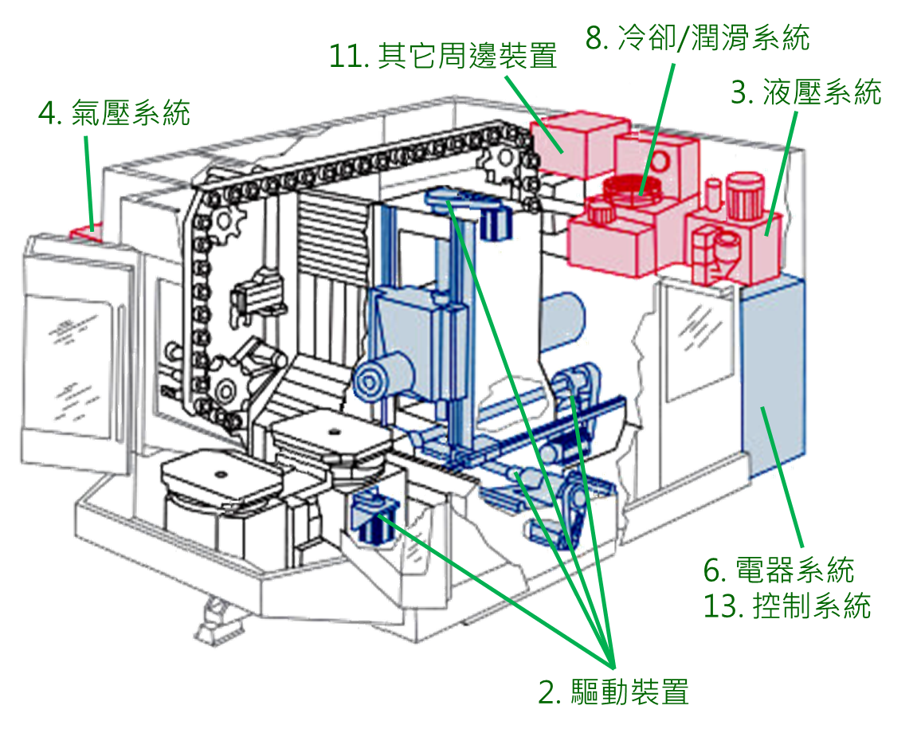
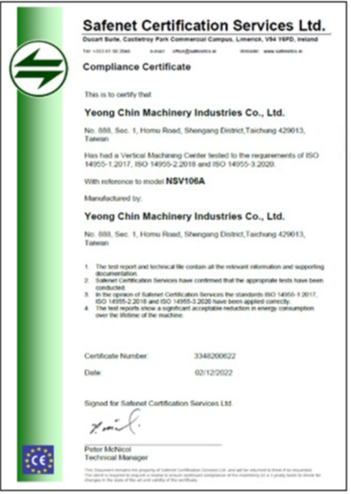
加分：ISO 14955
公司已透過輔導單位進行工具機能源效率設計方法教學
產品已導入工具機能源效率設計方法
產品已透過該標準量測能源效率
請說明導入設計的產品、執行人力(內部或輔導單位名稱)、改善項目、量測前後數據
進行中也可說明
若有證書請放上圖片檔
11

Slide 12
Q & A
(共10分鐘，統問統答)

